Slide 1
ORTODONCIJA- definicija i povijest
Ivana Žugec, dr.med.dent.

Slide 2
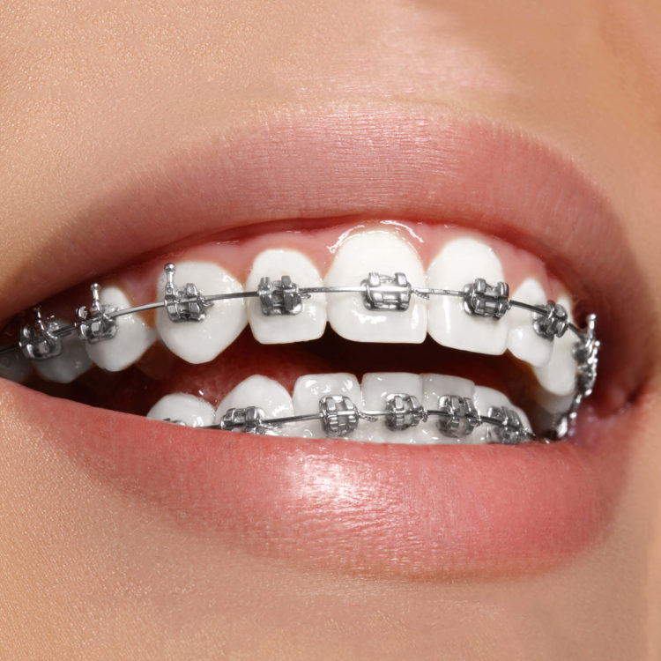
Složenica od grčkih riječi ORTHOS (pravilan) i ODOUS (zub)
Glavni cilj- ispravljanje položaja zubi

Slide 3
ORTODONCIJA- specijalistička disciplina dentalne medicine koja se bavi proučavanjem i praćenjem rasta i razvoja dentofacijalnih struktura i čimbenika koji utječu na njihov rast, razvoj i položaj
bavi se i dijagnostikom malokluzija, procjenom terapijskih potreba i prioriteta, sprečavanjem njihovog nastanka, zaustavljanjem progresije te njihovom terapijom

Slide 4
Cilj je ortodontske terapije postići individualni optimalni sklad okluzije, orofacijalne funkcije, estetike osmjeha i lica te psihosocijalne kvalitete života pacijenta

Slide 5
ORTODONTSKE ANOMALIJE:
SKELETNE ANOMALIJE- anomalije čija je etiologija nesklad u rastu kostiju lica
DENTOALVEOLARNE ANOMALIJE- anomalije koje se isključivo nalaze dentoalveolarno
KOMBINIRANE- anomalije kod kojih postoji skeletni nesklad uz dentoalveolarnu malpoziciju zuba

Slide 6
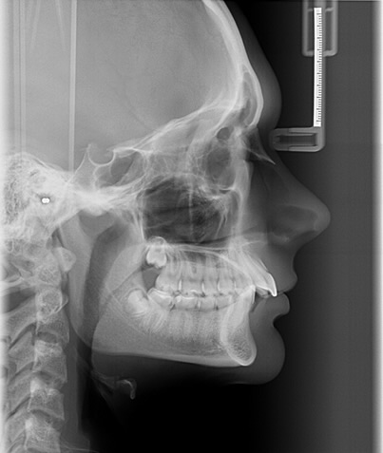
LATERO-LATERALNI KEFALOGRAM (LL)- profilna snimka glave koja se snima uz fiksiranje glave u kefalostatu
Pomoću ove snimke analiziramo odnos koštanih, dentoalavelarnih i mekotkivnih struktura glave i lica

Slide 7
USMENI IZ UVODA ODGAĐA SE DO 26.11.2020.

